Slide 1
Animación
GIMP

Slide 2
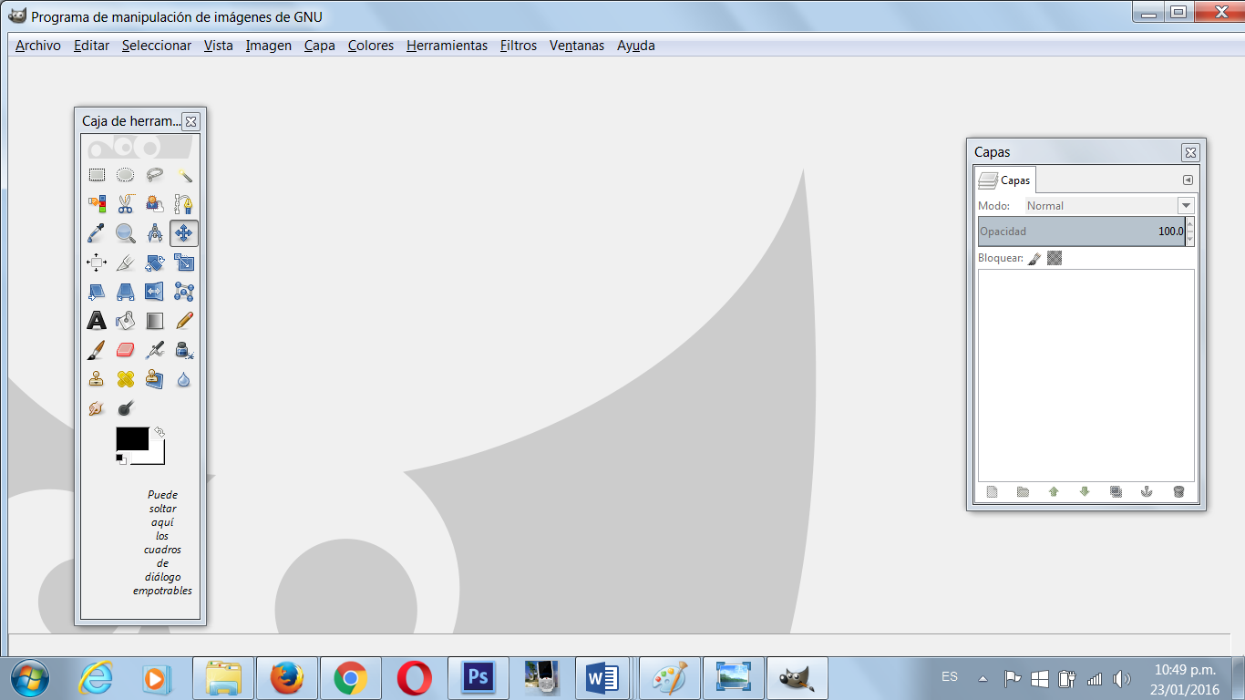
Barra de menú
Ventana caja de herramientas
Ctrl + B
Ventana de capas
Ctrl + L
Área de trabajo

Slide 3
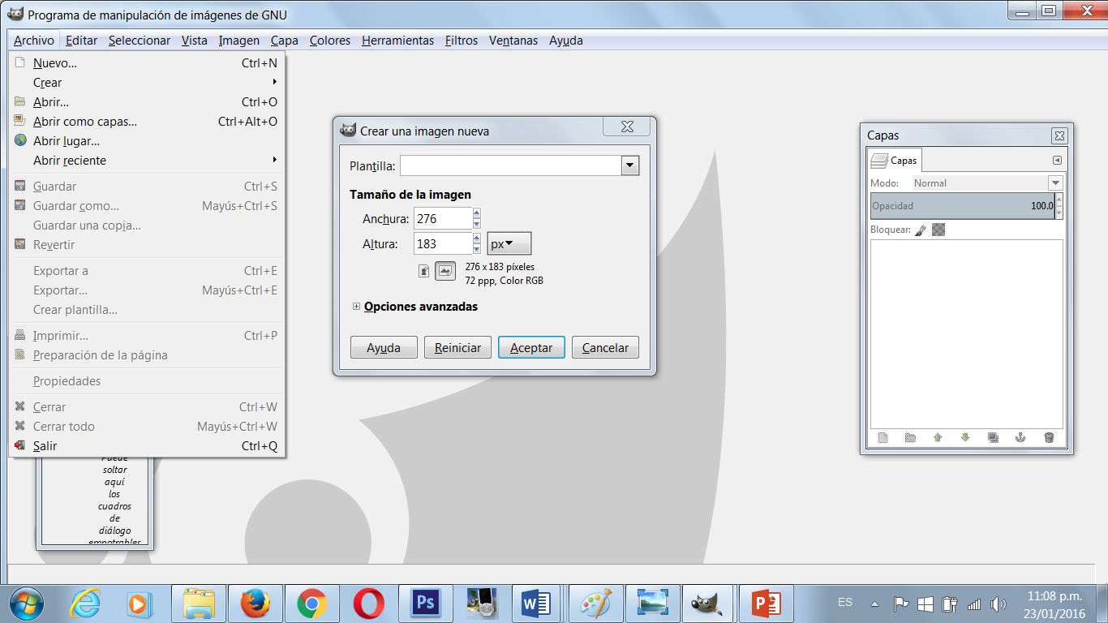
Archivo nuevo plantilla

Slide 4
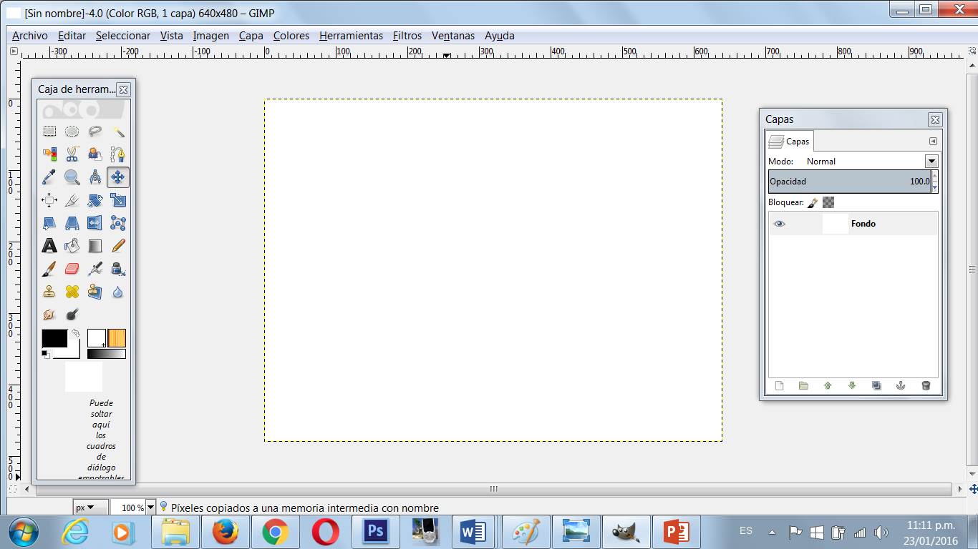

Slide 5
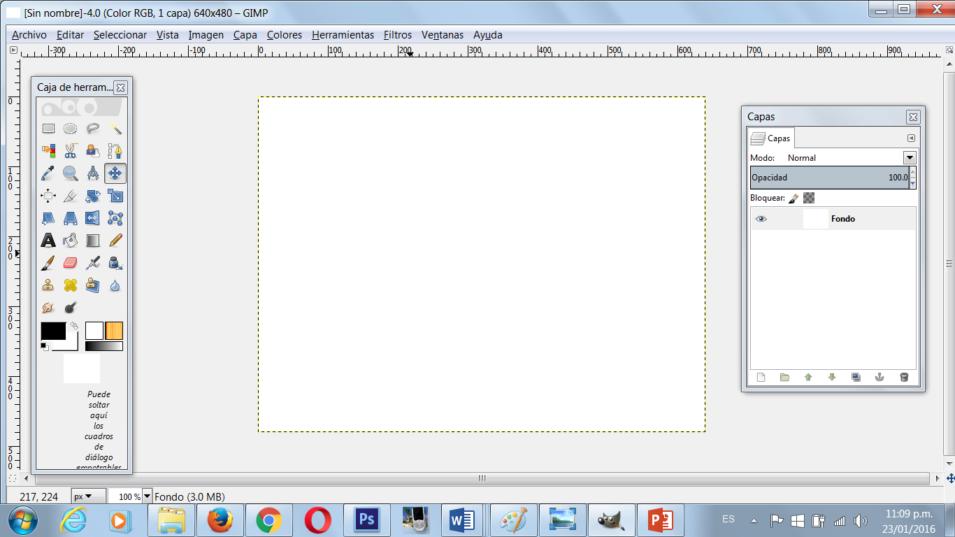
Utiliza la herramienta de pincel

Slide 6
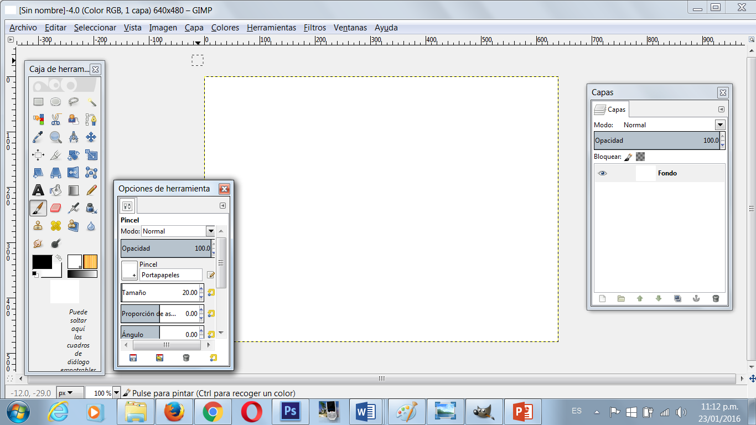
Si las herramientas del pincel no están activas con un doble clic podrás visualizarlas se puede modificar el tamaño de la punta del pincel y la forma
Forma cuida que este no este en blanco
Tamaño

Slide 7
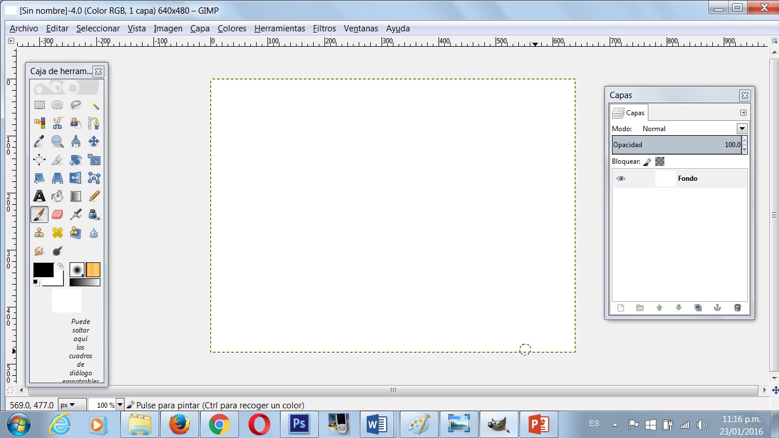
Paleta de colores doble clic para activarla

Slide 8
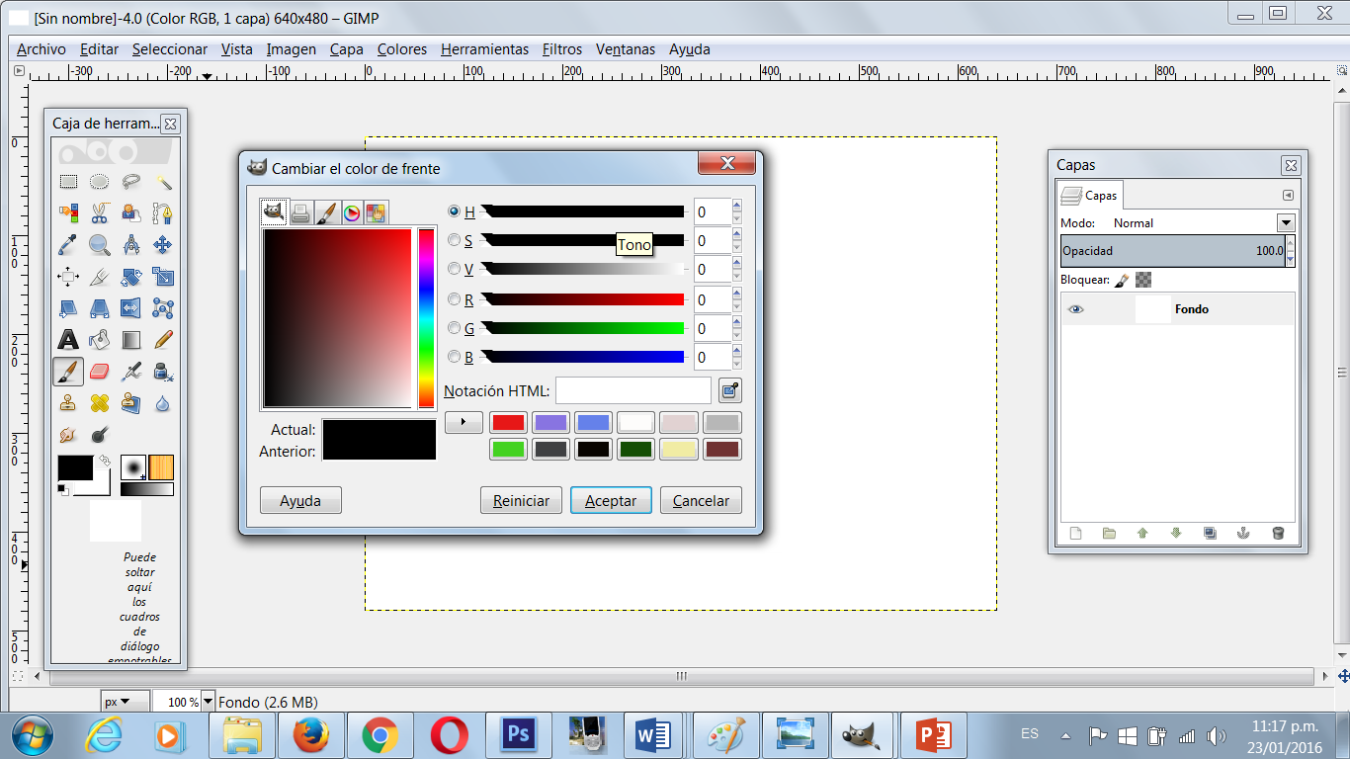
Elige un color y acepta

Slide 9
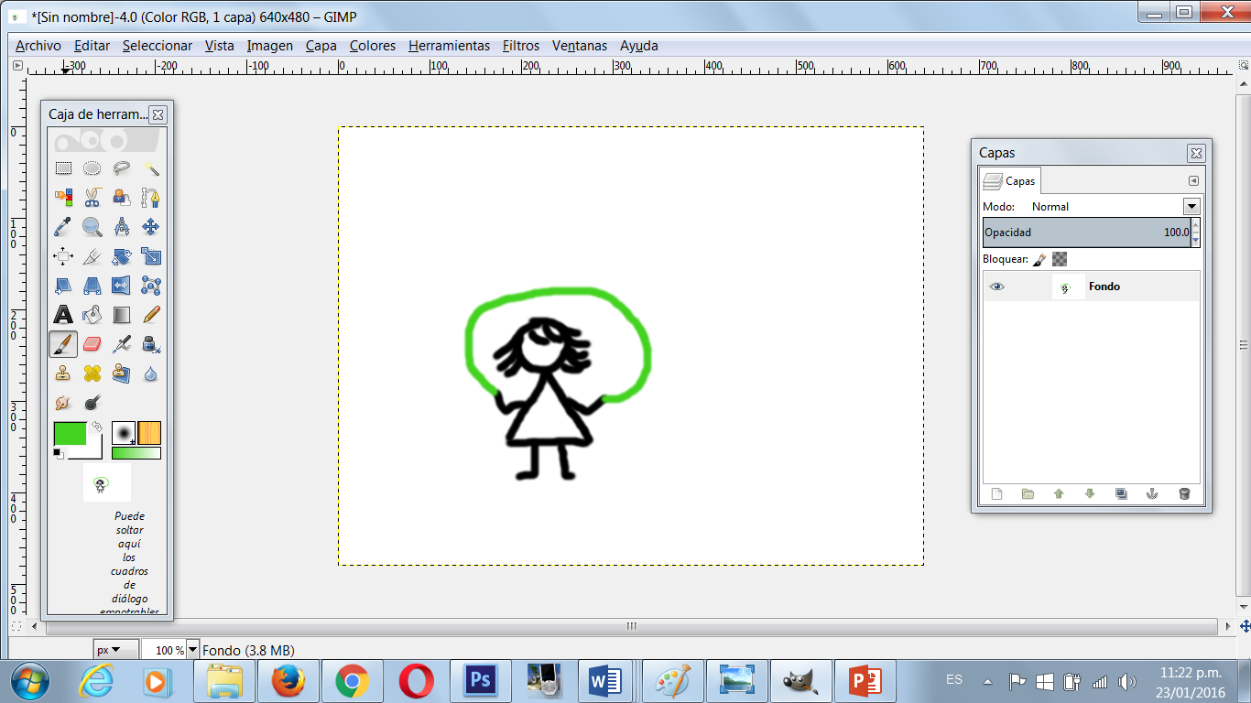
Dibuja una imagen

Slide 10
En la ventana de capas veras la imagen en pequeño

Slide 11
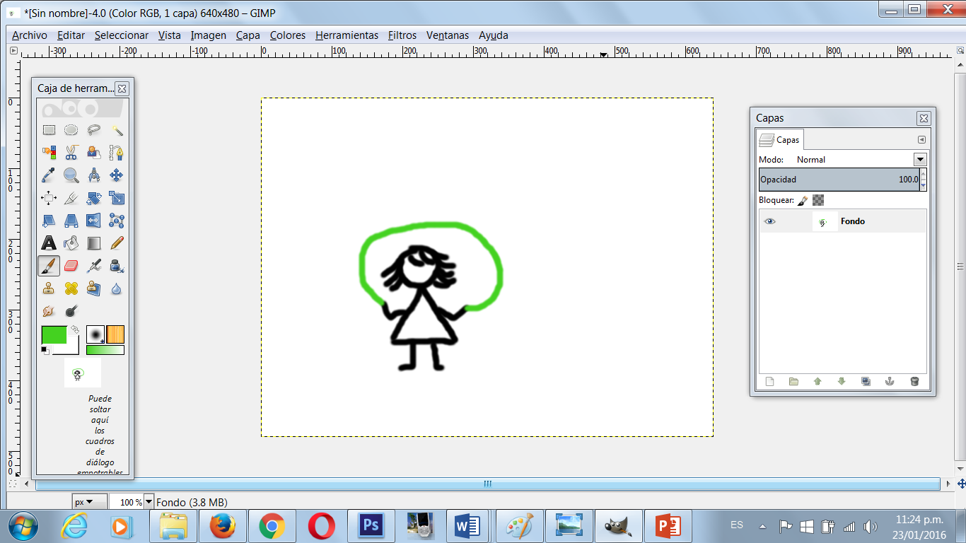
Duplica capa

Slide 12
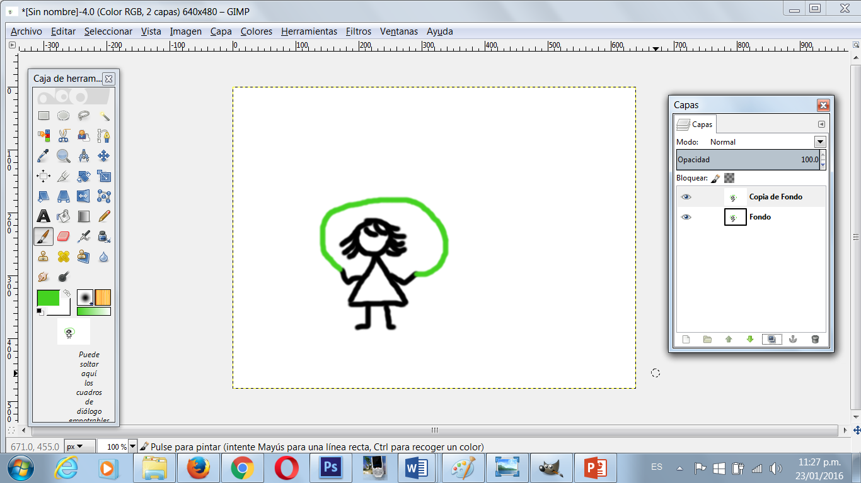
Veras dos capas iguales

Slide 13
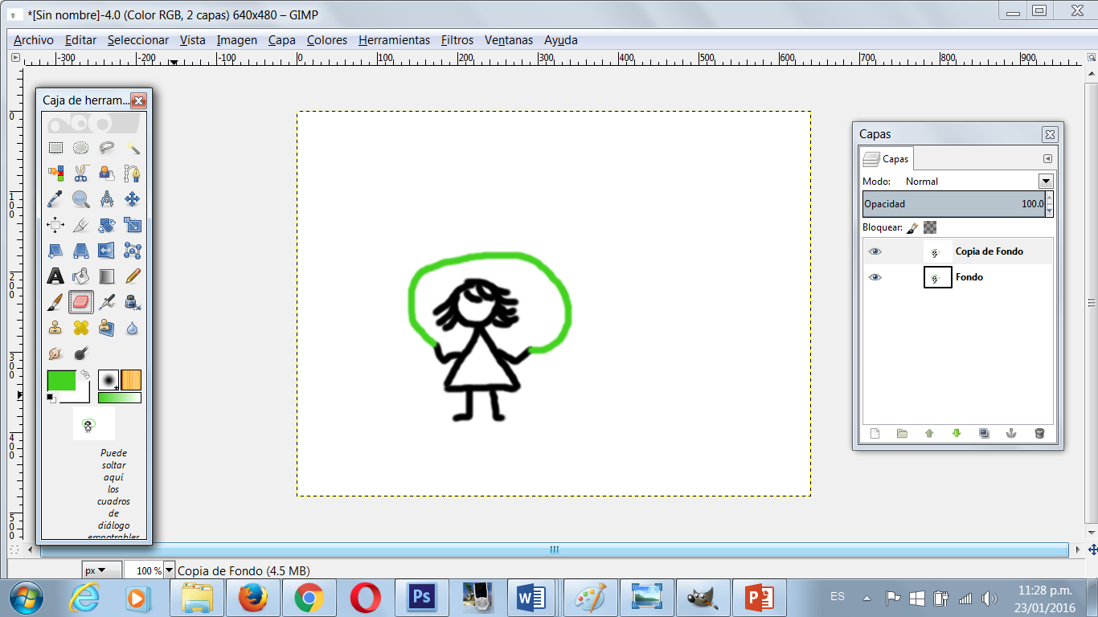
Utiliza el borrador borra la cuerda

Slide 14
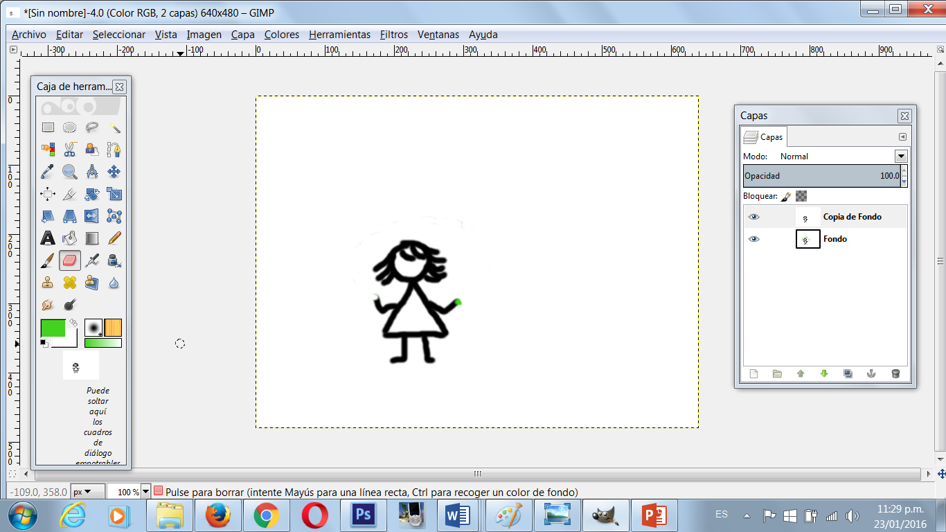
Mueve el tamaño de los pies y ponle mas cabello

Slide 15
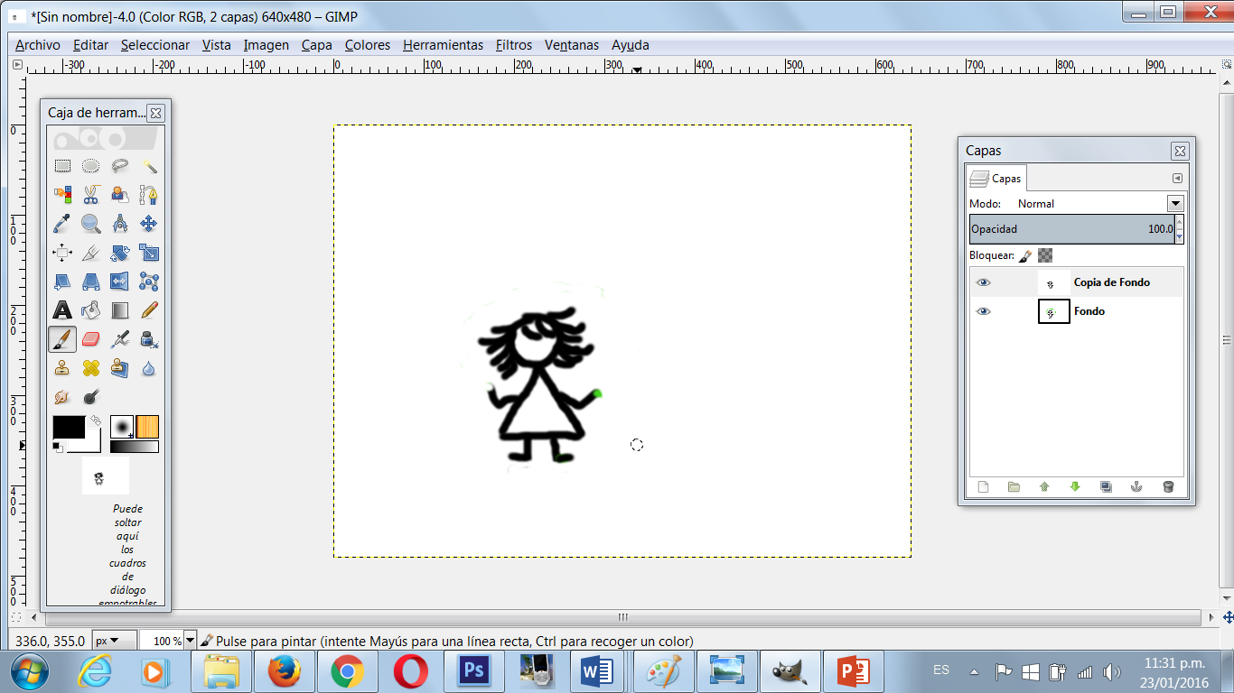
Dibuja de nuevo la cuerda pero ahora en la parte de abajo

Slide 16
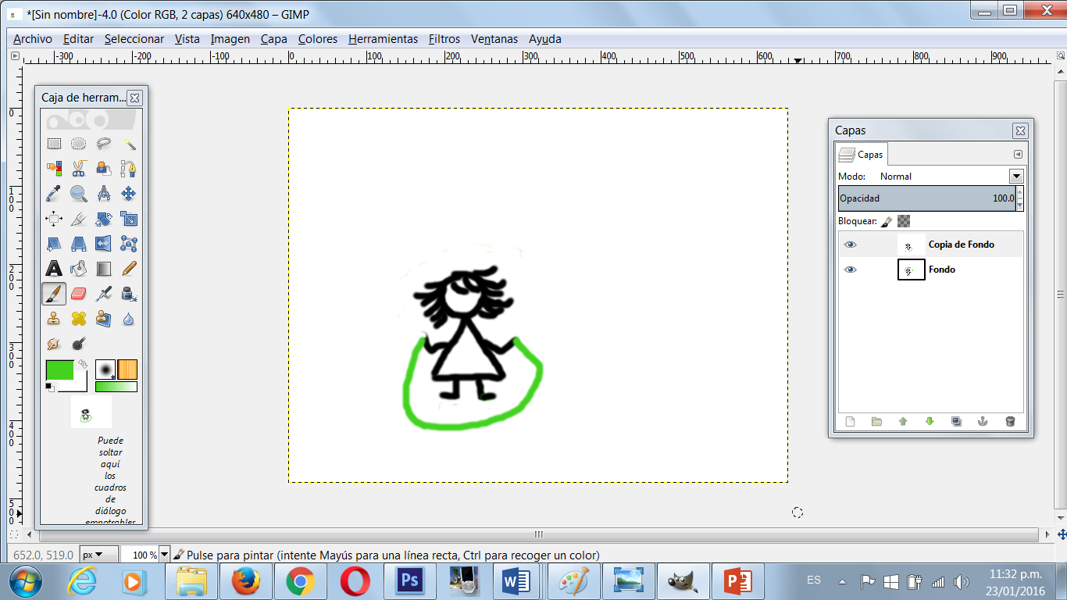

Slide 17
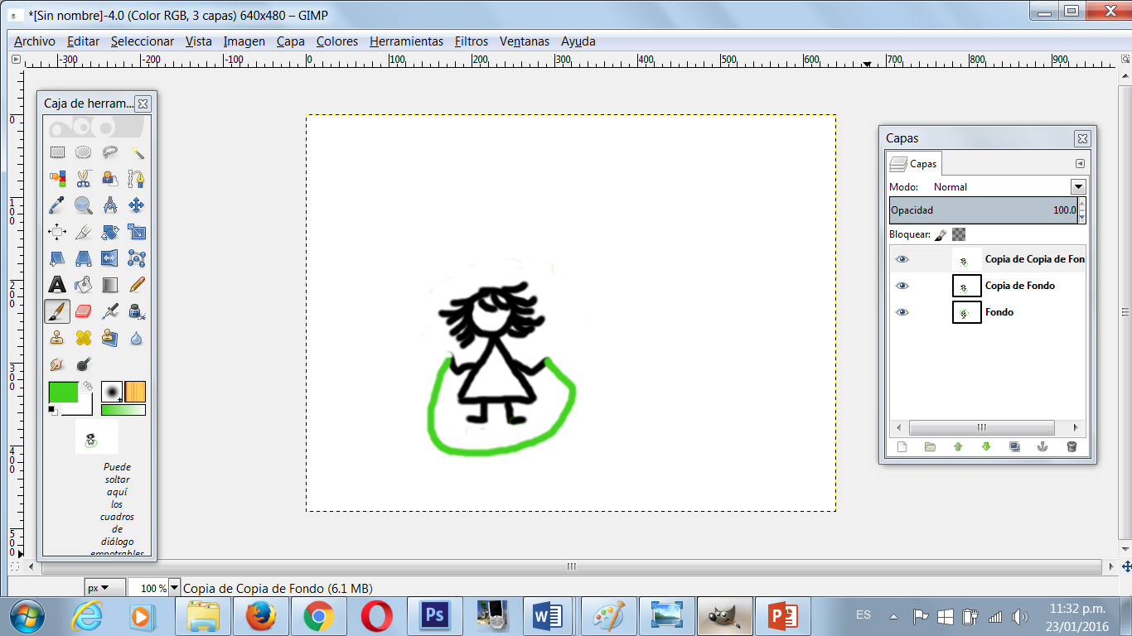
Duplica la capa

Slide 18
Selecciona la primera capa y duplica

Slide 19
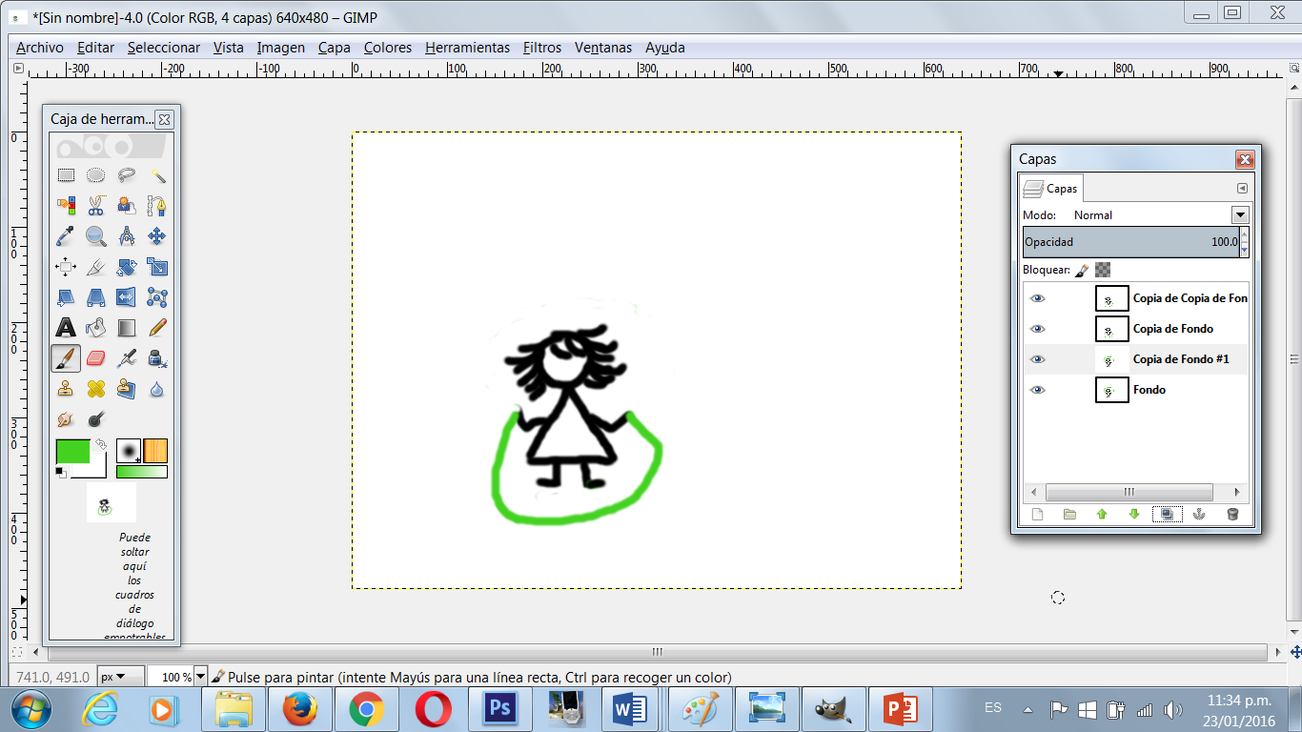
Con las flechas intercala las capas para que quede una figura con la cuerda arriba y otra abajo

Slide 20
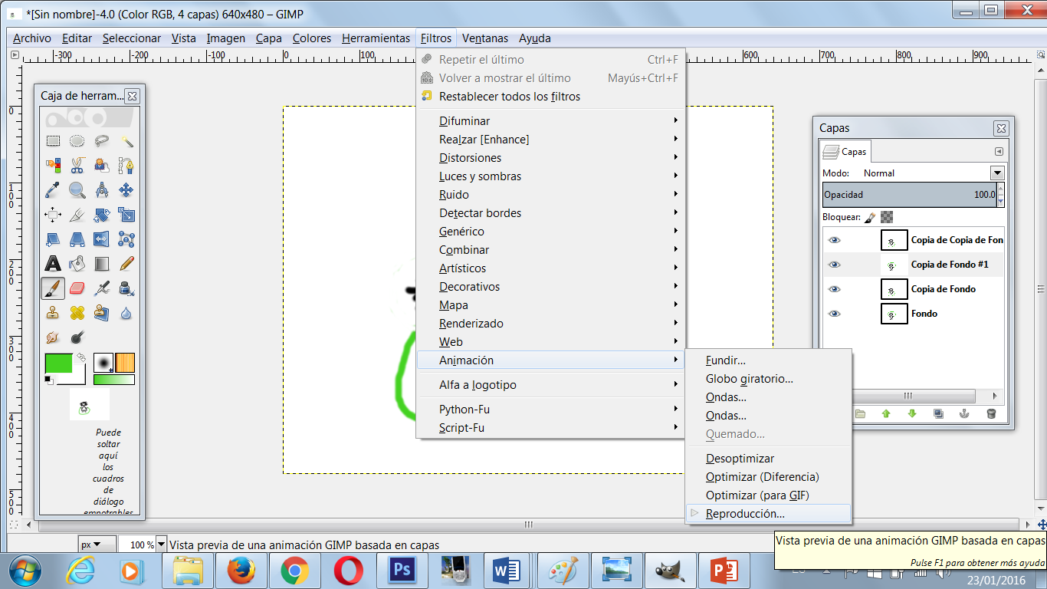
Ficha: Filtros
Animación- Reproducción

Slide 21
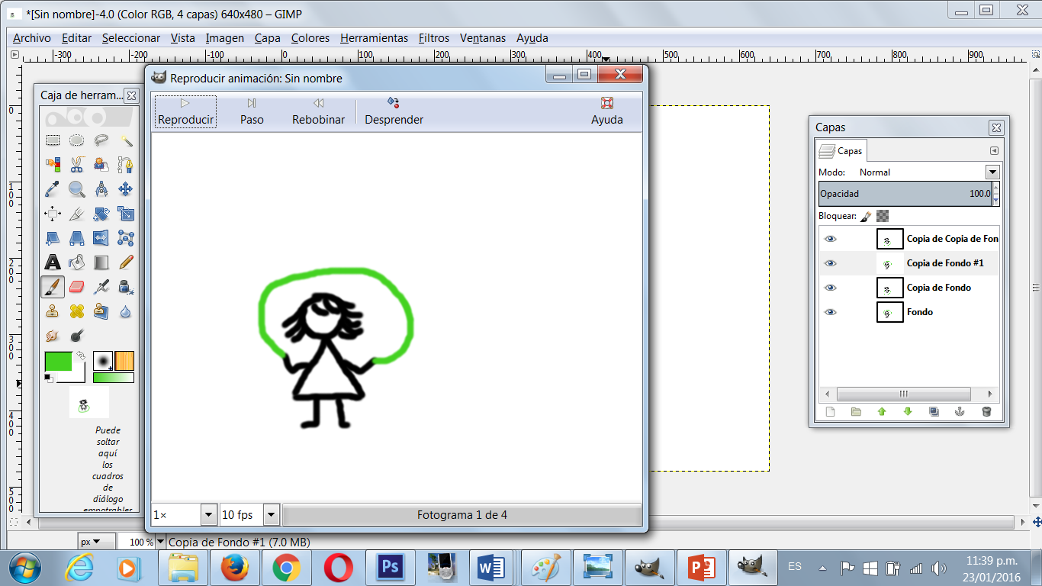
Reproducir

